Slide 1
Теорема умножения вероятности
1. Произведение событий
Произведением двух событий А и В называют событие АВ, состоящее в совместном появлении (совмещении) этих событий.
Например, если А—деталь годная, В—деталь окрашенная, то АВ—деталь годна и окрашена.
Произведением нескольких событий называют событие, состоящее в совместном появлении всех этих событий.
Например, если А, В, С—появление «герба» соответственно в первом, втором и третьем бросаниях монеты, то ABC — выпадение «герба» во всех трех испытаниях.

Slide 2
Условная вероятность
Во введении случайное событие определено как событие, которое при осуществлении совокупности условий S может произойти или не произойти. Если при вычислении вероятности события никаких других ограничений, кроме условий S, не налагается, то такую вероятность называют безусловной; если же налагаются и другие дополнительные условия, то вероятность события называют условной. Например, часто вычисляют вероятность события В при дополнительном условии, что произошло событие А. Заметим, что и безусловная вероятность, строго говоря, является условной, поскольку предполагается осуществление условий S.
Условной вероятностью Р_{А}(В) называют вероятность события В, вычисленную в предположении, что событие А уже наступило.

Slide 3

Пример. В урне 3 белых и 3 черных шара. Из урны дважды вынимают по одному шару, не возвращая их обратно. Найти вероятность появления белого шара при втором испытании (событие В), если при первом испытании был извлечен черный шар (событие А).
Решение:
После первого испытания в урне осталось 5 шаров из них 3 белых. Искомая условная вероятность
Ра (В) = 3/5
Этот же результат можно получить по формуле
Р_{а} (В) =Р (AB)/P(А) (Р (А) > 0) (*)
Действительно, вероятность появления белого шара при первом испытании
Р (А) = 3/6 =1/2.
Найдем вероятность Р (АВ) того, что в первом испытании появится черный шар, а во втором — белый. Общее число исходов — совместного появления двух шаров, безразлично какого цвета, равно числу размещений . Из этого числа исходов событию АВ благоприятствуют 3*3=9 исходов. Следовательно,
Р(АВ) = 9/30=3/10
Искомая условная вероятность
Р_{а}(В)=Р(АВ)/Р (А) = (3/10)/( 1 /2)=3/5.
Как видим, получен прежний результат.
Условная вероятность события В при условии, что событие А уже наступило, по определению, равна
Р_{А}(В) = Р(АВ)/Р(А) (Р(А)> 0).

Slide 4
Теорема умножения вероятностей
Рассмотрим два события: А и В; пусть вероятности Р(А) и Ра (В) известны.
Теорема. Вероятность совместного появления двух событий равна произведению вероятности одного из них на условную вероятность другого, вычисленную в предположении, что первое событие уже наступило:
Р(АВ) = Р(А)Р_{а}(В)
Доказательство
По определению условной вероятности
Р_{А}(В)=Р(АВ)/Р(А)
Отсюда
Р (АВ) = Р (А) Р_{А}(В) (*)
Замечание
Применив формулу (*) к событию ВА, получим
Р(ВА)=Р(В) Р_{В} (А),
или, поскольку событие ВА не отличается от события АВ,
Р(АВ)=Р(В)Р_{В}(А) (**)
Сравнивая формулы (*) и (**)» заключаем о справедливости равенства
Р(А) Р_{А}(В)=Р(В)Р_{В} (А) (***)

Slide 5
Следствие.
Вероятность совместного появления нескольких событий равна произведению вероятности одного из них на условные вероятности всех остальных, причем вероятность каждого последующего события вычисляется в предположении, что все предыдущие события уже появились:
Р (А₁А₂А₃...А_{n}) = P (А₁) Р_{А1} (A₂) P_{A1}a₂ (А₃)...Р_{А1А2}…_{Аn-1}(А_{n})
где P_{A1}a₂ (А₃)...Р_{А1А2}…_{Аn-1}(А_{n})— вероятность события А_{n} вычисленная в предположении, что события A₁ A₂…А_{п-1} наступили. В частности, для трех событий
Р(АВС) = Р(А)Р_{А} (В)Р_{АВ}(С)
Заметим, что порядок, в котором расположены события, может быть выбран любым, т. е. безразлично какое событие считать первым, вторым и т. д.

Slide 6
Пример 1.
У сборщика имеется 3 конусных и 7 эллиптических валиков. Сборщик взял один валик, а затем второй. Найти вероятность того, что первый из взятых валиков—конусный, а второй — эллиптический.
Решение.
Вероятность того, что первый валик окажется конусным (событие А),
Р (А) = 3/10.
Вероятность того, что второй валик окажется эллиптическим (событие В), вычисленная в предположении, что первый валик — конусный, т. е. условная вероятность
Р_{А} (В) = 7/9.
По теореме умножения, искомая вероятность
Р (АВ) = Р (А) Р_{А} (В) = (3/10) • (7/9) = 7/30.
Заметим, что, сохранив обозначения, легко найдем: Р(В)=7/10, Р_{В}(А) = 3/9, Р(В)Р_{В} (А) = 7/30, что наглядно иллюстрирует справедливость равенства (***).

Slide 7
Пример 2.
В урне 5 белых, 4 черных и 3 синих шара. Каждое испытание состоит в том, что наудачу извлекают один шар, не возвращая его обратно. Найти вероятность того, что при первом испытании появится белый шар (событие А), при втором — черный (событие В) и при третьем — синий (событие С).
Решение.
Вероятность появления белого шара в первом испытании
Р(А) =5/12.
Вероятность появления черного шара во втором испытании, вычисленная в предположении, что в первом испытании появился белый шар, т. е. условная вероятность Р_{А} (В) = 4/11.
Вероятность появления синего шара в третьем испытании, вычисленная в предположении, что в первом испытании появился белый шар, а во втором — черный, т. е. условная вероятность Рав (С) =3/10
Искомая вероятность
Р (АВС) = Р (А) Р_{А}(В) Р_{AВ} (С) = (5/12)*(4/11)* (3/10) = 1/22.

Slide 8
Независимые события. Теорема умножения для независимых событий
Пусть вероятность события В не зависит от появления события А.
Событие В называют независимым от события А, если появление события А не изменяет вероятности события В, т. е. если условная вероятность события В равна его безусловной вероятности: Р_{А}(В) = Р(В) (1)
Подставив (1) в соотношение (***) предыдущего вопроса, получим
Р (А) Р (В) = Р (В) Р_{В} (А).
Отсюда P_{B}(A) = P(A)
т. е. условная вероятность события А в предположении, что наступило событие В, равна его безусловной вероятности. Другими словами, событие А не зависит от события В.
Итак, если событие В не зависит от события А, то и событие А не зависит от события В; это означает, что свойство независимости событий взаимно.
Для независимых событий теорема умножения Р (АВ) = Р (А) Р_{А} (В) имеет вид
Р (АВ) = Р(А)*Р(В), (2)
т. е. вероятность совместного появления двух независимых событий равна произведению вероятностей этих событий.
Равенство (2) принимают в качестве определения независимых событий.
Два события называют независимыми, если вероятность их совмещения равна произведению вероятностей этих событий; в противном случае события называют зависимыми.

Slide 9
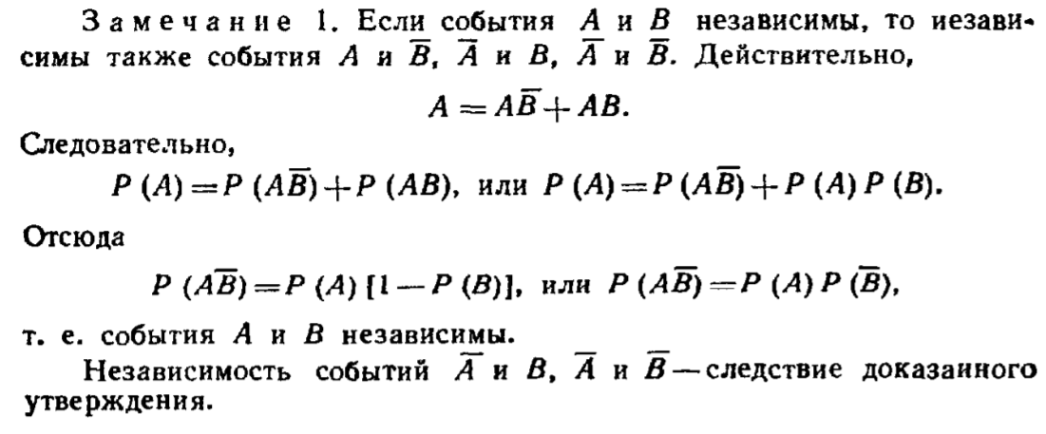
Пример 1.
Найти вероятность совместного поражения цели двумя орудиями, если вероятность поражения цели первым орудием (событие А) равна 0,8, а вторым (событие В)— 0,7.
Решение.
События А и В независимые, поэтому, по теореме умножения, искомая вероятность
Р (АВ) = Р (А)*Р (В) = 0,7 *0,8 = 0,56.

Slide 10
Несколько событий называют попарно независимыми, если каждые два из них независимы. Например, события А, В, С попарно независимы, если независимы события А и В, А и С, В и С.
Для того чтобы обобщить теорему умножения на несколько событий, введем понятие независимости событий в совокупности.
Несколько событий называют независимыми в совокупности (или просто независимыми), если независимы каждые два из них и независимы каждое событие и все возможные произведения остальных. Например, если события A₁ А₂ А₃ независимы в совокупности, то независимы события А₁ и А_{2,} A₁ и А₃, А₂ и А₃; А₁ и А₂А₃, А₂ и A₁А₃, А₃ и А₁А₂. Из сказанного следует, что если события независимы в совокупности, то условная вероятность появления любого события из них, вычисленная в предположении, что наступили какие-либо другие события из числа остальных, равна его безусловной вероятности.
Подчеркнем, что если несколько событий независимы попарно, то отсюда еще не следует их независимость в совокупности. В этом смысле требование независимости событий в совокупности сильнее требования их попарной независимости.

Slide 11
Поясним сказанное на примере. Пусть в урне имеется 4 шара, окрашенные: один — в красный цвет (А), один — в синий цвет (В), один — в черный цвет (С) и один — во все эти три цвета (ABC). Чему равна вероятность того, что извлеченный из урны шар имеет красный цвет?
Так как из четырех шаров два имеют красный цвет, то Р(А) = 2/4 = 1/2. Рассуждая аналогично, найдем Р(В) = 1/2, Р(С) = 1/2. Допустим теперь, что взятый шар имеет синий цвет, т. е. событие В уже произошло. Изменится ли вероятность того, что извлеченный шар имеет красный цвет, т. е. изменится ли вероятность события А? Из двух шаров, имеющих синий цвет, один шар имеет и красный цвет, поэтому вероятность события А по-прежнему равна 1/2. Другими словами, условная вероятность события А, вычисленная в предположении, что наступило событие В, равна его безусловной вероятности. Следовательно, события А и В независимы. Аналогично придем к выводу, что события А и С, В и С независимы. Итак, события А, В и С попарно независимы.
Независимы ли эти события в совокупности? Оказывается, нет. Действительно, пусть извлеченный шар имеет два цвета, например синий и черный. Чему равна вероятность того, что этот шар имеет и красный цвет? Лишь один шар окрашен во все три цвета, поэтому взятый шар имеет и красный цвет. Таким образом, допустив, что события В и С произошли, приходим к выводу, что событие А обязательно наступит.

Slide 12
Следовательно, это событие достоверное и вероятность его равна единице. Другими словами, условная вероятность Р_{ВС} (А)=1 события А не равна его безусловной вероятности Р (А) =1/2. Итак, попарно независимые события А, В, С не являются независимыми в совокупности.
Приведем теперь следствие из теоремы умножения.
Следствие. Вероятность совместного появления нескольких событий, независимых в совокупности, равна произведению вероятностей этих событий:
Р(А₁А₂,.. А_{n}) = Р (A₁) Р (A₂)... Р(А_{n}).
Доказательство. Рассмотрим три события; А, В и С. Совмещение событий А, В и С равносильно совмещению событий АВ и С, поэтому
Р(АВС) = Р(АВ*С).
Так как события А, В и С независимы в совокупности, то независимы, в частности, события АВ и С, а также А и В. По теореме умножения для двух неза­висимых событий имеем:
Р(АВ*С)= Р(АВ)Р(С) и Р(АВ)= Р(А)Р(В).
Итак, окончательно получим
Р (ABC) = Р (А) Р (В) Р (С).

Slide 13
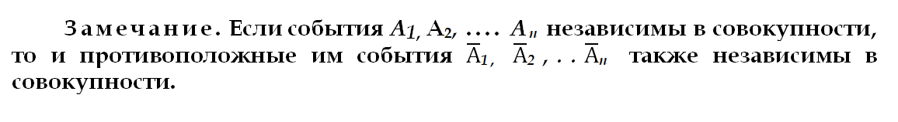
Для произвольного п доказательство проводится методом математической индукции.
Пример 2.
Найти вероятность совместного появления герба при одном бросании двух монет.
Решение. Вероятность появления герба первой монеты (событие А)
Р(А) =1/2.
Вероятность появления герба второй монеты (событие В)
Р (В) = 1/2.
События А и В независимые, поэтому искомая вероятность по теореме умножения равна
Р (АВ)= Р (А) Р (В) =1/2*1/2=1/4.

Slide 14
Пример 3.
Имеется 3 ящика, содержащий по 10 деталей. В первом ящике 8, во втором 7 и в третьем 9 стандартных деталей. Из каждого ящика наудачу вынимают по одной детали. Найти вероятность того что все три вынутые детали окажутся стандартными.
Решение.
Вероятность того, что из первого ящика вынута стандартная деталь (событие А),
Р (А) =8/10 = 0,8.
Вероятность того, что из второго ящика вынута стандартная деталь (событие В),
Р (В) = 7/10 = 0,7.
Вероятность того, что из третьего ящика вынута стандартная деталь (событие С),
Р (С) = 9/10 = 0,9.
Так как события А, В и С независимые в совокупности, то искомая вероятность (по теореме умножения) равна
Р (ABC) = Р(А)*Р(В)*Р(С) = 0,8 *0,7* 0,9 = 0,504.

Slide 15
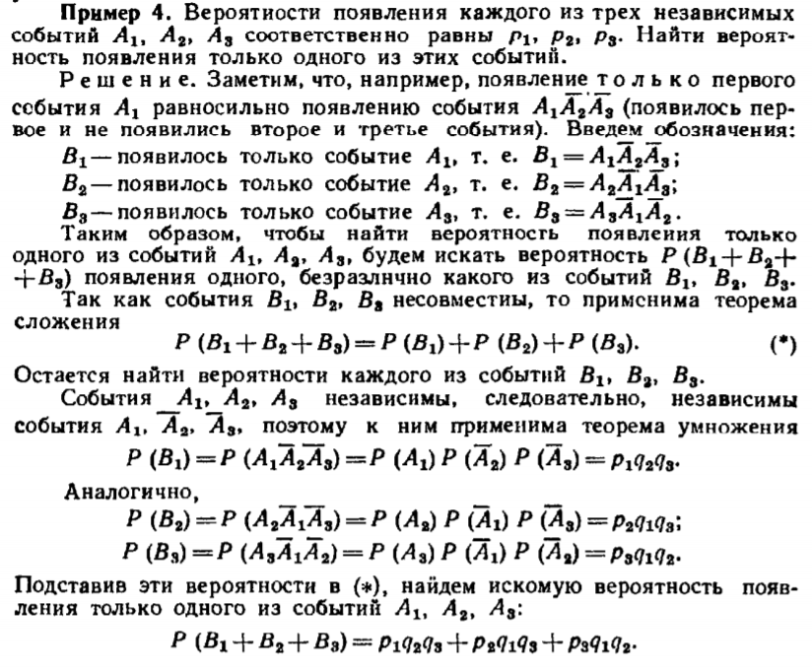

Slide 16
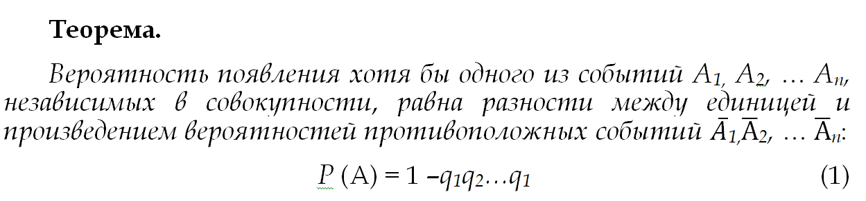
Вероятность появления хотя бы одного события
Пусть в результате испытания могут появиться п событий, независимых в совокупности, либо некоторые из них (в частности, только одно или ни одного), причем вероятности появления каждого из событий известны.
Как найти вероятность того, что наступит хотя бы одно из этих событий?
Например, если в результате испытания могут появиться три события, то появление хотя бы одного из этих событий означает наступление либо одного, либо двух, либо трех событий. Ответ на поставленный вопрос дает следующая теорема.

Slide 17
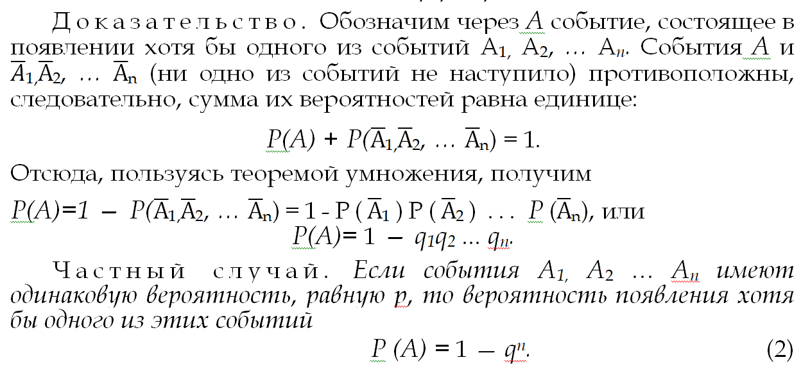

Slide 18
Пример 1.
Вероятности попадания в цель при стрельбе из трех орудий таковы: р₁ = 0,8; p₂ = 0,7; р₃ = 0,9. Найти вероятность хотя бы одного попадания (событие А) при одном залпе из всех орудий.
Решение.
Вероятность попадания в цель каждым из орудий не зависит от результатов стрельбы из других орудий, поэтому рас­сматриваемые события А₁ (попадание первого орудия), А₂ (попадание второго орудия) и А₃ (попадание третьего орудия) независимы в со­вокупности.
Вероятности событий, противоположных событиям А₁, А₂ и А₃ (т. е. вероятности промахов), соответственно равны:
q₁ = 1 — p₁ = 1 — 0,8 = 0,2; q₂ = 1 —р₂ = 1— 0,7 = 0,3;
q₃= 1 — р₃ = 1 —0,9 = 0,1.
Искомая вероятность
Р (А) = 1 — q_{l}q₂q₃=1—0,2 *0,3 *0,1 =0,994.

Slide 19
Пример 2.
В типографии имеется 4 плоскопечатных машины. Для каждой машины вероятность того, что она работает в данный момент, равна 0,9. Найти вероятность того, что в данный момент работает хотя бы одна машина (событие А).
Решение.
События «машина работает» и «машина не работает» (в данный момент) — противоположные, поэтому сумма их вероятностей равна единице:
p + q= 1
Отсюда вероятность того, что машина в данный момент не работает, равна
q=1—р = 1— 0,9 = 0,1
Искомая вероятность
Р(А) = 1 — q⁴= 1 —0,1⁴ = 0,9999.
Так как полученная вероятность весьма близка к единице, то на основании следствия из принципа практической невозможности маловероятных событий мы вправе заключить, что в данный момент работает хотя бы одна из машин.

Slide 20
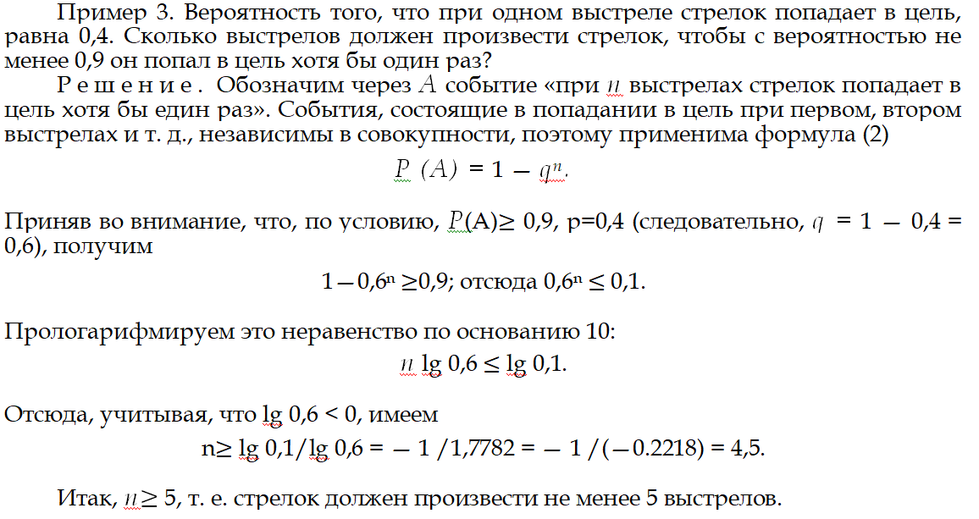

Slide 21
